Slide 1
Autores e Compositores Negros brasileiros
Lima Barreto, Machado de Assis, João Cruz e Souza, Peixiguinha, Cartola ;

Slide 2
Escola Municipal Professora : Gonçalina Faustina de Oliveira
Campo Grande 17 de Outubro de 2014
Professor: Wagner Lucas
Aluna: Lauany Gomes n° 19
Ano: 9 B
C.C : Português

Slide 3
Lima Barreto
Afonso Henriques de Lima Barreto nasceu em 1881 na cidade do Rio Janeiro. Enfrentou o preconceito por ser mestiço durante a vida. Ficou órfão aos sete anos de idade de mãe e, algum tempo depois, seu pai foi trabalhar como almoxarife em um asilo de loucos chamado Colônia de Alienados da Ilha do Governador.
Concluiu o curso secundário na Escola Politécnica, contudo, teve que abandonar a faculdade de Engenharia, pois seu pai havia sido internado, vítima de loucura, e o autor foi obrigado a arcar com as despesas de casa.Como leu bastante após a conclusão do segundo grau, sua produção textual era de excelente qualidade. foi então que iniciou sua atividade como jornalista, sendo colaborador da imprensa.Contribuiu para as principais revistas de sua época: Brás Cubas, Fon-Fon, Careta, etc. No entanto, o que o sustentava era o emprego como escrevente na Secretaria de Guerra, onde aposentaria em 1918.
Não foi reconhecido na literatura de sua época, apenas após sua morte. Viveu uma vida boêmia, solitária e entregue á bebida.Quando tornou-se alcoóletra, foi internado duas vezes na Colônia de Alienados na Praia Vermelha, em razão das alucinações que sofria durante seus estados de embriaguez.Barreto fez de suas experiências pessoais canais de temáticas para seus livros.Em seus livros denunciou a desigualdade social, como em Clara de Anjos;o racismo sofrido pelos negros e mestiços e também as decisões uanto á Primeira República.Além disse, revelou o quanto sofreu durante suas internações mo Hospício Nacional em seu livro: O Cemitério dos vivos.

Slide 4
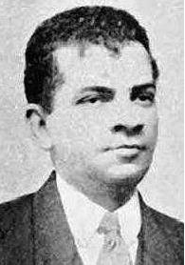
Sua principal obra foi Triste dinde Policarpo Quaresma, no qual relata a vida de um funcionário público, nacionalista fanático, representado pela figura de Policarpo.Dente os desejos absurdos deste personagem está o de resolver os problemas do país e o de oficializar o tupi como língua.
Lima Barreto faleceu no primeiro dia do mês de novembro de 1922, vítima de ataque cardíaco, em razão do alcoolismo.
Cada louco traz em si o seu mundo e para ele não há mais semelhantes ; o que foi antes da loucura é outro do que ele vem a ser após.xx

Slide 5
Machado de Assis
Joaquim Maria Machado de Assis é considerado um dos mais importantes escritores da literatura brasileira. Nasceu no Rio de Janeiro em 21/6/1839, filho de uma família muito pobre. Mulato e vítima de preconceito, perdeu na infância sua mãe e foi criado pela madrasta. Superou todas as dificuldades da época e tornou-se um grande escritor.Na infância, estudou numa escola pública durante o primário e aprendeu francês e latim.Trabalhou como aprendiz de tipógrafo,foi revisor e funcionário público.
Publicou seu primeiro poema intitulado Ela,na revista Marmota Fluminense. Trabalhou como colaborador de algumas revistas e jornais do Rio de Janeiro. Foi um dos fundadores da Academia Brasileira de letras e seu primeiro presidente.Podemos dividir as obras de Machado de Assis em duas fases: Na primeira fase (fase romântica) os personagens de suas obras possuem características românticas, sendo o amor e os relacionamentos amorosos os principais temas de seus livros. Desta fase podemos destacar as seguintes obras: Ressurreição (1872), seu primeiro livro, A Mão e a Luva (1874), Helena (1876) e Iaiá Garcia (1878).Na Segunda Fase (fase realista), Machado de Assis abre espaços para as questões psicológicas dos personagens. É a fase em que o autor retrata muito bem as características do realismo literário. Machado de Assis faz uma análise profunda e realista do ser humano, destacando suas vontades, necessidades, defeitos e qualidades. Nesta fase destaca-se as seguintes obras: Memórias Póstumas de Brás Cubas (1881), Quincas Borba (1892), Dom Casmurro (1900) e Memorial de Aires (1908).

Slide 6
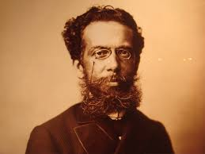
Machado de Assis também escreveu contos, tais como: Missa do Galo, O Espelho e O Alienista. Escreveu diversos poemas, crônicas sobre o cotidiano, peças de teatro, críticas literárias e teatrais.Machado de Assis morreu de câncer, em sua cidade natal, no ano de 1908.
Era o primeiro beijo, ao menos o primeiro de que a moça tinha
memória. A carícia encheu-a de orgulho filial; mas a própria novidade
dela impressionou-a mais. Eugênia não creu no que lhe dissera o pai.
Viu-o ir sentar-se ao pé de D. Tomásia e conversarem em voz baixa.
Aproximando-se, não interrompeu a conversa, que eles continuaram
no mesmo tom, e versava sobre assuntos puramente domésticos.
Percebeu-o; contudo, não ficou tranqüila. Na manhã seguinte escreveu
um bilhete, que foi logo caminho de Andaraí. A resposta, que lhe
chegou às mãos no momento em que provava um vestido novo, teve a
cortesia de esperar que ela terminasse a operação. Lida finalmente,
dissipou todos os receios da véspera.
HELENA .

Slide 7
João Cruz e Souza
Filho dos escravos alforriados Guilherme da Cruz, mestre-pedreiro, e Carolina Eva da Conceição, João da Cruz desde pequeno recebeu a tutela e uma educação refinada de seu ex-senhor, o marechal Guilherme Xavier de Sousa - de quem adotou o nome de família, Sousa. A esposa de Guilherme Xavier de Sousa, Dona Clarinda Fagundes Xavier de Sousa, não tinha filhos, e passou a proteger e cuidar da educação de João. Aprendeu francês, latim egrego, além de ter sido discípulo do alemão Fritz Müller, com quem aprendeu Matemática e Ciências Naturais.Em 1881, dirigiu o jornal Tribuna Popular, no qual combateu a escravidão e o preconceito racial. Em 1883, foi recusado como promotor de Laguna por ser negro. Em 1885 lançou o primeiro livro, Tropos e Fantasias em parceria com Virgílio Várzea. Cinco anos depois foi para o Rio de Janeiro, onde trabalhou como arquivista na Estrada de Ferro Central do Brasil, colaborando também com o jornal Folha Popular. Em fevereiro de 1893, publica Missal (prosa poética baudelairiana) e em agosto, Broquéis (poesia), dando início ao Simbolismo no Brasil que se estende até 1922. Em novembro desse mesmo ano casou-se com Gavita Gonçalves, também negra, com quem teve quatro filhos, todos mortos prematuramente por tuberculose, levando-a à loucura.

Slide 8
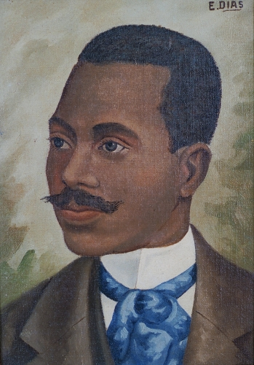
Ó Alma doce e triste e palpitante! que cítaras soluçam solitárias pelas Regiões longínquas, visionárias do Teu Sonho secretoe fascinante! - ALMA SOLITÁRIA

Slide 9
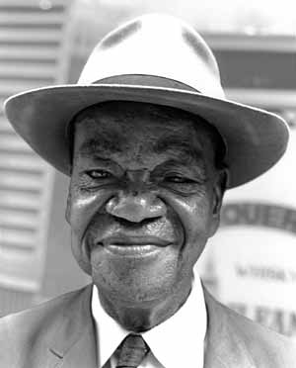
Pixinguinha
Alfredo da Rocha Viana Filho foi compositor, arranjador,flautista e saxofonista brasileiro. É considerado um dos mais importantes compositores da MPB. Pixinguinha nasceu na cidade do Rio de Janeiro em 23 de abril de 1897. Morreu na cidade do Rio em 17 de Janeiro de 1973. É comemorado em 23 de abril o Dia Nacional do Choro. A data de nascimento de Pixinguinha é uma homenagem a este grande representante da música brasileira.
Meu coração, não sei por quê
Bate feliz quando te vê
E os meus olhos ficam sorrindo
E pelas ruas vão te seguindo
Mas mesmo assim foges de mim. - CARINHOSO

Slide 10
Cartola
Angenor de Oliveira nasceu em 1908 na cidade do Rio de Janeiro. Era o mais velho dos oito filhos do casal Sebastião Joaquim de Oliveira e Aída Gomes de Oliveira. Apesar de ter recebido o nome de Agenor, foi registrado como Angenor.Fato que só viria a descobrir muitos anos mais tarde, ao tratar dos papéis para seu casamento com Dona Zica na década de 1960. Para não ter que providenciar a mudança do nome em cartório, a partir de então passou a assinar oficialmente seu nome como Angenor de Oliveira.Sua família materna era de Campos dos Goytacazes e seus antepassados foram escravos do primeiro Barão de Carapebus, proprietário do Solar do Beco. Nesse local nasceu seu avô materno Luís Cipriano Gomes, famoso cozinheiro, que trabalhou em MACAÉ
Na Fazenda da Bertioga, propriedade da aristocrata D. Julia Nogueira da Gama e Gavinho — até ser aliciado por D. Anita Peçanha, prima da última esposa do futuro Presidente do Brasil, Nilo Peçanha. O avô de Cartola foi então levado para o Rio de Janeiro, chegando a servi-la no Palácio do Catete.Cartola nasceu no bairro carioca do Catete, onde também passou parte de sua infância. Quando tinha oito anos, sua família se mudou para as Laranjeiras, onde ele se tornou torcedor do time do bairro, o Fluminense.Nas Laranjeiras, entrou em contato com os ranchos carnavalescos "União da Aliança" e "Arrepiados" — (neste último tocava cavaquinho), o que também fazia nos desfiles do Dia de Reis, em que suas irmãs saíam em grupos de "pastorinhas;

Slide 11
Era tão entusiasmado pelo "Arrepiados" que, mais tarde, ao participar da fundação da escola de sambaEstação Primeira de Mangueira, sugeriu que as cores desse rancho — o verde e o rosa — fossem as mesmas da nascente agremiação, que seria um símbolo dos mais reverenciados no mundo do samba. Por outro lado, Carlos Cachaça disse que tinha existido no Morro da Mangueira um antigo rancho chamado Caçadores da Floresta, cujas cores eram exatamente o verde e o rosa.Em 1919, movidos por dificuldades financeiras, os Oliveira foram para o morro da Mangueira, então uma pequena e nascente favela com menos de cinquenta barracos. Logo, outro morador da Mangueira, Carlos Cachaça, seis anos mais velho que Cartola, se tornaria,além de amigo por toda a vida, o seu parceiro mais constante em dezenas de sambas.Quando tinha 15 anos, abandonou os estudos (tinha concluído apenas o quarto ano primário) para trabalhar, ao mesmo tempo em que se inclinava para a vida boêmia. Na adolescência, trabalhou como aprendiz de tipógrafo, mas logo se transformou em pedreiro. Foi enquanto trabalhava nas obras de construção que ele ganharia o apelido com que se tornaria reconhecido como um dos grandes nomes da música popular brasileira.

Slide 12
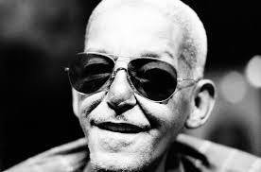
Quem me vê sorrindo pensa que estou alegre
O meu sorriso é por consolação
Porque sei conter para ninguém ver
O pranto do meu coração. - Quem Me Vê Sorrindo.

